Slide 1





Statistične metode za analizo logističnih podatkov
Umetna inteligenca in strojno učenje v oskrbovalnih verigah
Predavanja
BAS4SC
Veščine poslovne analitike
za prihodnost oskrbovalnih verig
Financirano s strani Evropske unije. Izražena stališča in mnenja so zgolj stališča in mnenja avtorja(-ev) in ni nujno, da odražajo stališča in mnenja Evropske unije ali Evropske izvajalske agencije za izobraževanje in kulturo (EACEA). Zanje ne moreta biti odgovorna niti Evropska unija niti EACEA.
Številka projekta – 2022-1-PL01-KA220-HED-000088856

Slide 2
Agenda
Kaj je umetna inteligenca (UI)? Je res „živo“ bitje, sposobno razmišljati in sprejemati lastne odločitve na podlagi svojega uma, preteklih izkušenj, etike, prepričanj itd.? Kako je povezana s strojnim učenjem (SU)? Ali sta UI in SU ista stvar?
Katera orodja se uporabljajo v umetni inteligenci in strojnem učenju? Kakšno vlogo igrata UI in SU v poslovnem kontekstu in kako ju je mogoče uporabiti pri vsakodnevnih poslovnih operacijah ter optimizacijah? Ali obstajajo specifične arhitekture in primeri uporabe UI in SU v oskrbovalnih verigah?
Financirano s strani Evropske unije. Izražena stališča in mnenja so zgolj stališča in mnenja avtorja(-ev) in ni nujno, da odražajo stališča in mnenja Evropske unije ali Evropske izvajalske agencije za izobraževanje in kulturo (EACEA). Zanje ne moreta biti odgovorna niti Evropska unija niti EACEA.

Slide 3
Kaj je umetna inteligenca?
Umetna inteligenca (UI) se je začela razvijati v 50. letih prejšnjega stoletja s ciljem naučiti računalnike razmišljati kot ljudje. Raziskovalci so razvili različne algoritme, kar je privedlo do definicije UI kot prizadevanja za avtomatizacijo intelektualnih nalog, ki jih običajno opravljajo ljudje (Chollet, 2021). Danes sta strojno učenje (SU) in globoko učenje najbolj izstopajoči podzvrsti UI, vendar so zgodnjo UI zaznamovali algoritmi brez učne sposobnosti.
To zgodnje obdobje, znano kot simbolna UI, se je osredotočalo na programiranje računalnikov z eksplicitnimi pravili za reševanje problemov. Simbolna UI je bila učinkovita pri logičnih, dobro definiranih nalogah, kot je igranje šaha, vendar se je soočala z izzivi pri kompleksnih problemih iz resničnega sveta. Ta pristop se je opiral na pravila „če-potem“, ki so bila sicer enostavna za razumevanje, a težko uporabna za vse možne scenarije.
Simbolna UI je dosegla vrhunec v 80. letih z ekspertnimi sistemi (ES), podzvrstjo sistemov za podporo odločanju (DSS). Ti sistemi so posnemali človeško razmišljanje za reševanje zapletenih problemov ter omogočali računalniško odločanje, podobno človeškemu strokovnjaku. Ekspertni sistemi so bili široko uporabljeni in komercialno uspešni, saj so zajemali strokovno znanje za podporo ali celo zamenjavo človeških odločevalcev.
Financirano s strani Evropske unije. Izražena stališča in mnenja so zgolj stališča in mnenja avtorja(-ev) in ni nujno, da odražajo stališča in mnenja Evropske unije ali Evropske izvajalske agencije za izobraževanje in kulturo (EACEA). Zanje ne moreta biti odgovorna niti Evropska unija niti EACEA.

Slide 4
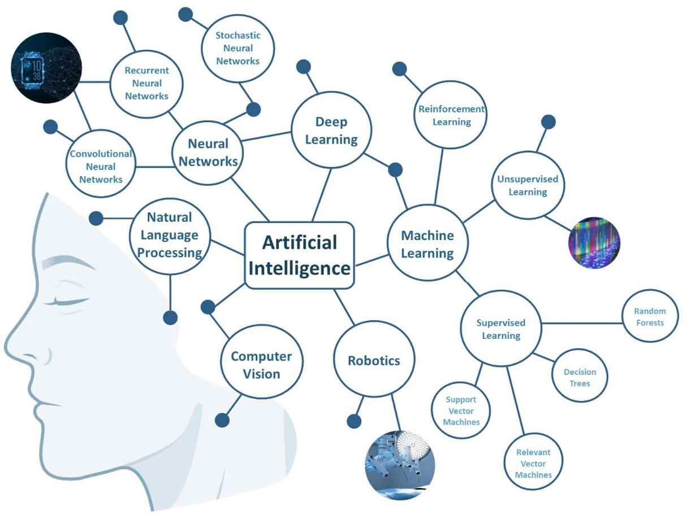
Kaj je umetna inteligenca?
Slika. Glavna in pod – področja umetne inteligence.
Financirano s strani Evropske unije. Izražena stališča in mnenja so zgolj stališča in mnenja avtorja(-ev) in ni nujno, da odražajo stališča in mnenja Evropske unije ali Evropske izvajalske agencije za izobraževanje in kulturo (EACEA). Zanje ne moreta biti odgovorna niti Evropska unija niti EACEA.

Slide 5
Kaj sta „ekosistema“ UI in SU?
Ekosistem algoritmov UI in SU sestavljajo trije ključni stebri:
Vhodni podatki;
Izhodni podatki;
Stroškovna funkcija.
Vhodni podatki so bistveni za izgradnjo natančnih algoritmov SU, saj zahtevajo skrbno zbiranje, čiščenje in kodiranje za učinkovito odkrivanje skritih vzorcev. Pogosto se preveč poudarka namenja razvoju algoritmov namesto zagotavljanju visoko kakovostnih vhodnih podatkov.
Izhodni podatki odražajo rezultate modelov SU, kot so razredi pri klasifikaciji ali napovedane vrednosti pri regresiji. Stroškovna funkcija meri, kako dobro napovedi modela ustrezajo dejanskim izhodnim podatkom, ter usmerja optimizacijo delovanja modela.
Stroškovna funkcija predstavlja način merjenja učinkovitosti UI in SU. Idealno želimo, da odgovori algoritmov ustrezajo izhodnim podatkom za dane vhodne podatke. Stroškovna funkcija deluje tudi kot povratni signal za nabor parametrov, ki usmerjajo delovanje algoritma, tj. omogoča optimizacijo splošne učinkovitosti algoritma skozi proces učenja (iskanje optimalnega nabora parametrov).
Financirano s strani Evropske unije. Izražena stališča in mnenja so zgolj stališča in mnenja avtorja(-ev) in ni nujno, da odražajo stališča in mnenja Evropske unije ali Evropske izvajalske agencije za izobraževanje in kulturo (EACEA). Zanje ne moreta biti odgovorna niti Evropska unija niti EACEA.

Slide 6
Kaj je strojno učenje?
Strojno učenje (SU) je podzvrst umetne inteligence (UI), ki vključuje razvoj algoritmov in statističnih modelov, ki omogočajo računalnikom izvajanje nalog brez eksplicitnega programiranja za te naloge. Primarni cilj strojnega učenja je omogočiti računalnikom, da se učijo iz podatkov in sčasoma izboljšajo svojo zmogljivost brez človeškega posredovanja.
SU izhaja iz vprašanja: ali lahko računalnik preseže »kar znamo ukazati, da opravi« in se sam nauči, kako opraviti določeno nalogo? Ali nas lahko računalnik preseneti? Namesto da bi programerji ročno oblikovali pravila za obdelavo podatkov, bi lahko računalnik ta pravila samodejno pridobil z opazovanjem podatkov?
Financirano s strani Evropske unije. Izražena stališča in mnenja so zgolj stališča in mnenja avtorja(-ev) in ni nujno, da odražajo stališča in mnenja Evropske unije ali Evropske izvajalske agencije za izobraževanje in kulturo (EACEA). Zanje ne moreta biti odgovorna niti Evropska unija niti EACEA.

Slide 7
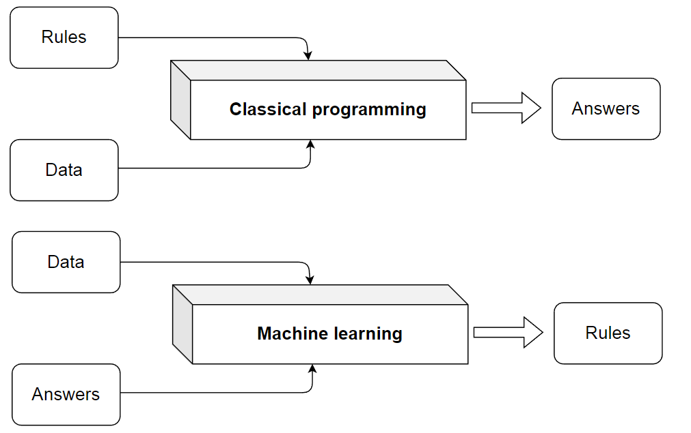
Kaj je strojno učenje?
Pravila
Klasično programiranje
Odgovori
Podatki
Podatki
Strojno učenje
Pravila
Odgovori
Slika. Klasično programiranje napram strojnemu učenju (Chollet, 2021).
Financirano s strani Evropske unije. Izražena stališča in mnenja so zgolj stališča in mnenja avtorja(-ev) in ni nujno, da odražajo stališča in mnenja Evropske unije ali Evropske izvajalske agencije za izobraževanje in kulturo (EACEA). Zanje ne moreta biti odgovorna niti Evropska unija niti EACEA.

Slide 8
Temelji in teoretične predpostavke (SU)
Integracija strojnega učenja v poslovno inteligenco (PI) je preoblikovala proces odločanja.
SU ima temelje v matematiki, zlasti v statistiki.
Stalna razprava: je SU samostojno področje ali del statistike?
Algoritmi SU pogosto delujejo onkraj tradicionalnih matematičnih meja.
SU je ključen v PI za predobdelavo podatkov, rudarjenje podatkov in uporabo vpogledov.
SU izboljšuje proces odločanja v organizacijah.
Integracija SU v PI delovne tokove za pridobitev izvedljivih vpogledov.
Povezovanje matematike in prakse v SU za učinkovito poslovno inteligenco.
Strategije za optimizacijo algoritmov SU v realnih aplikacijah PI.
Pomen uporabe rezultatov SU pri sprejemanju odločitev.
Financirano s strani Evropske unije. Izražena stališča in mnenja so zgolj stališča in mnenja avtorja(-ev) in ni nujno, da odražajo stališča in mnenja Evropske unije ali Evropske izvajalske agencije za izobraževanje in kulturo (EACEA). Zanje ne moreta biti odgovorna niti Evropska unija niti EACEA.

Slide 9
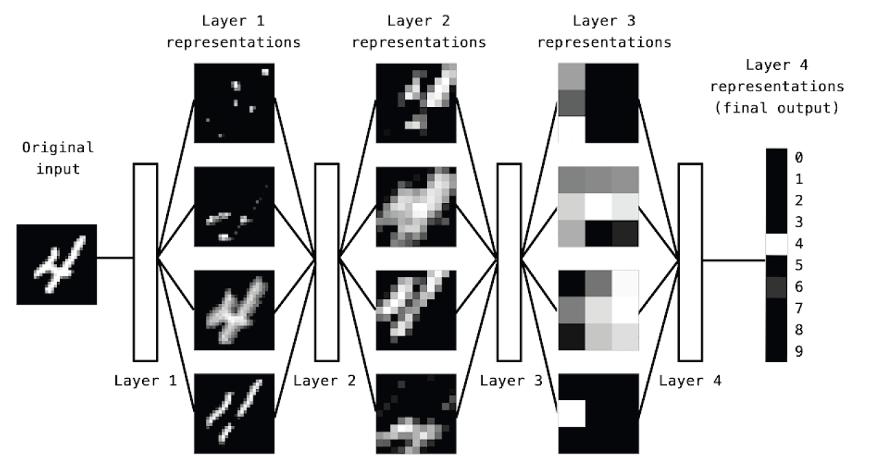
Arhitektura algoritma nevronske mreže SU
Prikaz Plasti 1
Prikaz Plasti 2
Prikaz Plasti 3
Prikaz Plasti 4
(končni izhod)
Izvirni vhod
Plast 1
Plast 2
Plast 3
Plast 4
Slika. Klasifikacija piksla (Chollet, 2021).
Financirano s strani Evropske unije. Izražena stališča in mnenja so zgolj stališča in mnenja avtorja(-ev) in ni nujno, da odražajo stališča in mnenja Evropske unije ali Evropske izvajalske agencije za izobraževanje in kulturo (EACEA). Zanje ne moreta biti odgovorna niti Evropska unija niti EACEA.

Slide 10
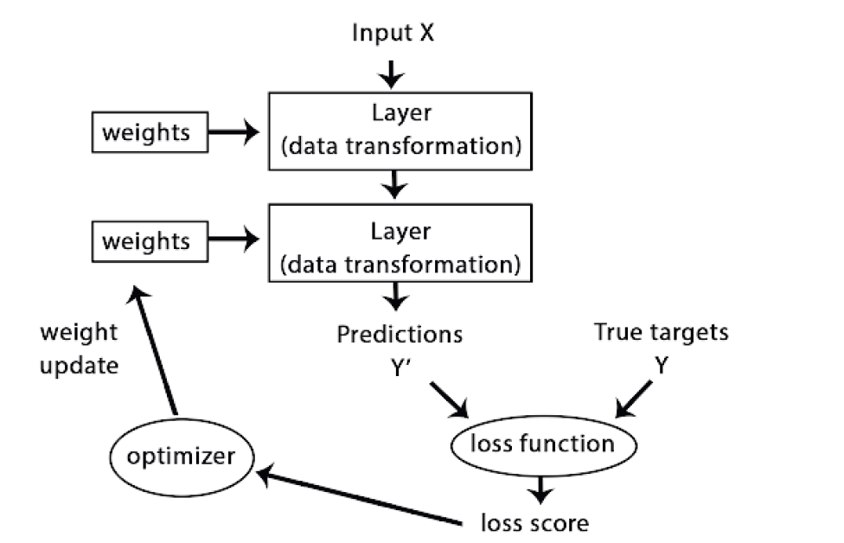
Algoritem nevronske mreže SU
Vhod X
Plast
(preoblikovanje podatkov)
uteži
Plast
(preoblikovanje podatkov)
uteži
Posodobitev
uteži
Napovedi tarče Y´
Prave tarče Y
Prave tarče Y
Funkcija
izgube
optimizator
Vrednosti izgube
Slika. Posodabljanje zanke (Chollet, 2021).
Financirano s strani Evropske unije. Izražena stališča in mnenja so zgolj stališča in mnenja avtorja(-ev) in ni nujno, da odražajo stališča in mnenja Evropske unije ali Evropske izvajalske agencije za izobraževanje in kulturo (EACEA). Zanje ne moreta biti odgovorna niti Evropska unija niti EACEA.

Slide 11
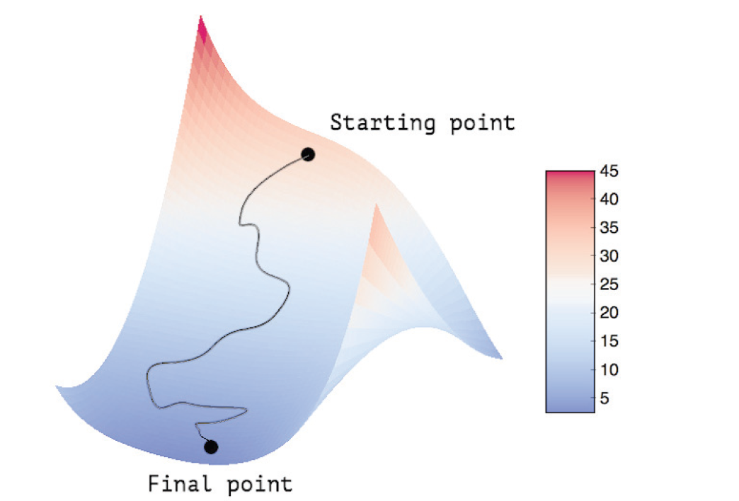
ML Neural Network gradient decent
Začetna točka
Končna točka
Slika. Spust gradienta (Chollet, 2021).
Financirano s strani Evropske unije. Izražena stališča in mnenja so zgolj stališča in mnenja avtorja(-ev) in ni nujno, da odražajo stališča in mnenja Evropske unije ali Evropske izvajalske agencije za izobraževanje in kulturo (EACEA). Zanje ne moreta biti odgovorna niti Evropska unija niti EACEA.

Slide 12
Pilotna študija
V osrednjem skladišču živilske tovarne tehnologiji umetne inteligence (UI) in strojnega učenja (SU) optimizirata uporabo 30 viličarjev, ki so ključni za logistične naloge v proizvodnji, skladiščenju in odpremi (Mirčetić et al., 2016; Mircetic et al., 2014). Skladišče s kapaciteto 11.100 paletnih mest in letno realizacijo med 300.000 in 350.000 palet oskrbuje približno 20.000 supermarketov.
Trenutni proces odločanja za razporeditev viličarjev temelji na managerski ekspertizi, ki je pod stresom lahko pomanjkljiva (Druzdzel & Flynn, 2002). To poudarja potrebo po sistemu za podporo odločanju (DSS) za izboljšanje procesov odločanja.
Razvit je bil okvir za odločanje z uporabo SU algoritmov kot DSS za podporo managerjem. Platforma UI neprekinjeno preračunava in predlaga optimalne razporeditve viličarjev na podlagi sprotnih podatkov in vnosa operaterjev.
Učinkovito upravljanje viličarjev je ključno za preprečevanje motenj, zagotavljanje pravočasne izvedbe nalog in usklajevanje vzdrževalnih urnikov. Napačna razporeditev lahko privede do neizkoriščenosti virov, težav s stopnjo storitev in kazni zaradi zamud.
DSS pomaga upravljati te dejavnike z nudenjem natančnih priporočil, s čimer povečuje zanesljivost odločanja in operativno učinkovitost.
Financirano s strani Evropske unije. Izražena stališča in mnenja so zgolj stališča in mnenja avtorja(-ev) in ni nujno, da odražajo stališča in mnenja Evropske unije ali Evropske izvajalske agencije za izobraževanje in kulturo (EACEA). Zanje ne moreta biti odgovorna niti Evropska unija niti EACEA.

Slide 13
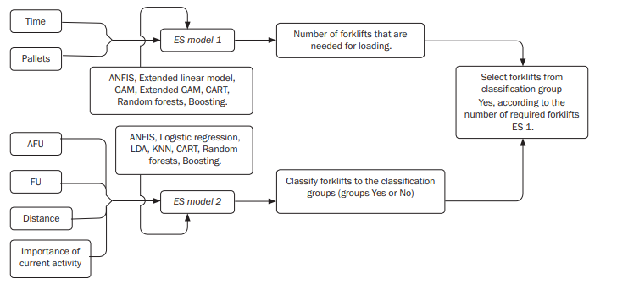
Pilotna študija
Čas
Število viličarjev
potrebnih za nalaganje
Palete
Izberi viličarje po
klasifikacijski skupini Da,
glede na število
potrebnih viličarjev
po ES 1.
Klasificiraj viličarje po skupinah
(Skupina Da ali Ne)
Razdalja
Pomembnost trenutne
aktivnosti
Slika. Struktura sistema DSS za skladišče, temelječ na algoritmih SU in UI..
Financirano s strani Evropske unije. Izražena stališča in mnenja so zgolj stališča in mnenja avtorja(-ev) in ni nujno, da odražajo stališča in mnenja Evropske unije ali Evropske izvajalske agencije za izobraževanje in kulturo (EACEA). Zanje ne moreta biti odgovorna niti Evropska unija niti EACEA.

Slide 14
Pilotna študija
Kontekst problema:
Vključen proces: Iskanje po evidencah skladišča in odločanje o razporeditvi viličarjev.
Izzivi vodenja evidenc zahtevajo ekspertni sistem (ES) za boljše upravljanje.
Razvoj baze znanja:
Oblikovani sta bili dve ločeni bazi znanja:
  Baza 1: Odločitve o številu viličarjev, angažiranih v coni za nakladanje (434 strokovnih odločitev).
  Baza 2: Odločitve o tem, kateri viličarji so bili angažirani (368 strokovnih odločitev).
Strojno učenje za sklepanje na podlagi znanja:
Uporabljene tehnike vključujejo:
  Razširjeno linearno regresijo
  Logistično regresijo
  K-najbližjih sosedov (KNN)
  Linearno diskriminantno analizo (LDA)
  CART
Programsko okolje: MATLAB.
Najbolj učinkovita modela: ANFIS in CART, izbrana za implementacijo.
Financirano s strani Evropske unije. Izražena stališča in mnenja so zgolj stališča in mnenja avtorja(-ev) in ni nujno, da odražajo stališča in mnenja Evropske unije ali Evropske izvajalske agencije za izobraževanje in kulturo (EACEA). Zanje ne moreta biti odgovorna niti Evropska unija niti EACEA.

Slide 15
Pilotna študija
Vhodni dejavniki za odločanje
Število razporejenih viličarjev:
  Vhodne spremenljivke:
    Čas nakladanja: Razpon od 15 do 135 minut.
    Količina tovora: Razpon od 15 do 225 palet.
Izbira viličarjev:
  Upoštevani faktorji:
    Pomen dejavnosti (lestvica: 1–9, glede na politiko podjetja).
    Izraba viličarjev (odstotek skupnih delovnih ur).
    Razdalja od nakladalne rampe.
    Povprečna izraba vseh viličarjev.
Lestvica pomembnosti dejavnosti:
9:Pomoč pri celotni proizvodnji.
8: Pomoč pri delni proizvodnji.
7: Komisioniranje pošiljk.
6: Nakladanje/razkladanje.
5: Preurejanje izdelkov v skladišču.
4: Različna opravila v osrednjem skladišču.
3: Odstranjevanje vrnjenih izdelkov s trga.
2: Naloge v komercialnem/skladišču surovin.
1: Druge aktivnosti.
Financirano s strani Evropske unije. Izražena stališča in mnenja so zgolj stališča in mnenja avtorja(-ev) in ni nujno, da odražajo stališča in mnenja Evropske unije ali Evropske izvajalske agencije za izobraževanje in kulturo (EACEA). Zanje ne moreta biti odgovorna niti Evropska unija niti EACEA.

Slide 16
Pilotna študija
Omejitve uporabe viličarjev:
  Operativne ure so omejene z načrtovanimi remonti.
  Uporaba je prepovedana izven operativnih ur.
Implementacija ES:
  Izvedena preko uporabniku prijaznih vmesnikov.
  Modela (ANFIS and CART) sta prikazala izjemne lastnosti za sklepanje in prenos znanja.
Ključni rezultati in vpogledi:
  Modela ponujata optimizirane strategije razporejanja viličarjev za različne operativne scenarije.
  Obravnavana sta bila tako učinkovitost kot dolga življenjska doba virov v procesu odločanja.
Financirano s strani Evropske unije. Izražena stališča in mnenja so zgolj stališča in mnenja avtorja(-ev) in ni nujno, da odražajo stališča in mnenja Evropske unije ali Evropske izvajalske agencije za izobraževanje in kulturo (EACEA). Zanje ne moreta biti odgovorna niti Evropska unija niti EACEA.

Slide 17
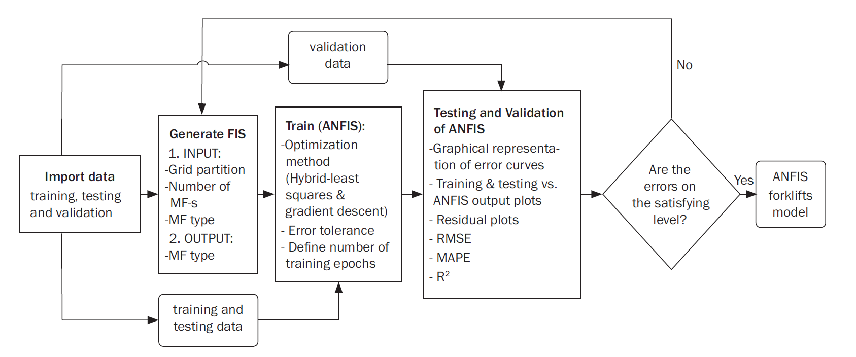
Pilotna študija
Validiraj podatke
Treniraj ANFIS
Optimizacijska metoda (hibridna metoda najmanjših kvadratov in gradientni spust)
Toleranca napake
Določitev števila obdobij usposabljanja
Testiranje in validacija ANFIS
Grafični prikaz krivulj napak
Primerjava rezultatov usposabljanja in testiranja z izhodi ANFIS
Preostale (residualne) krivulje
RMSE
MAPE
R²
Generiraj FIS
1. Vhod:
Razdelitev mreže
Število MF-jev
Vrsta MF
2. Izhod: Vrsta MF
Uvozi podatke
Treniraj, testiraj in validiraj
Ali so napake
na zadovoljivi ravni
ANFIS
Model viličar
Treniraj in
Testiraj podatke
Slika. Metodologija za modeliranje ANFIS modela.
Financirano s strani Evropske unije. Izražena stališča in mnenja so zgolj stališča in mnenja avtorja(-ev) in ni nujno, da odražajo stališča in mnenja Evropske unije ali Evropske izvajalske agencije za izobraževanje in kulturo (EACEA). Zanje ne moreta biti odgovorna niti Evropska unija niti EACEA.

Slide 18
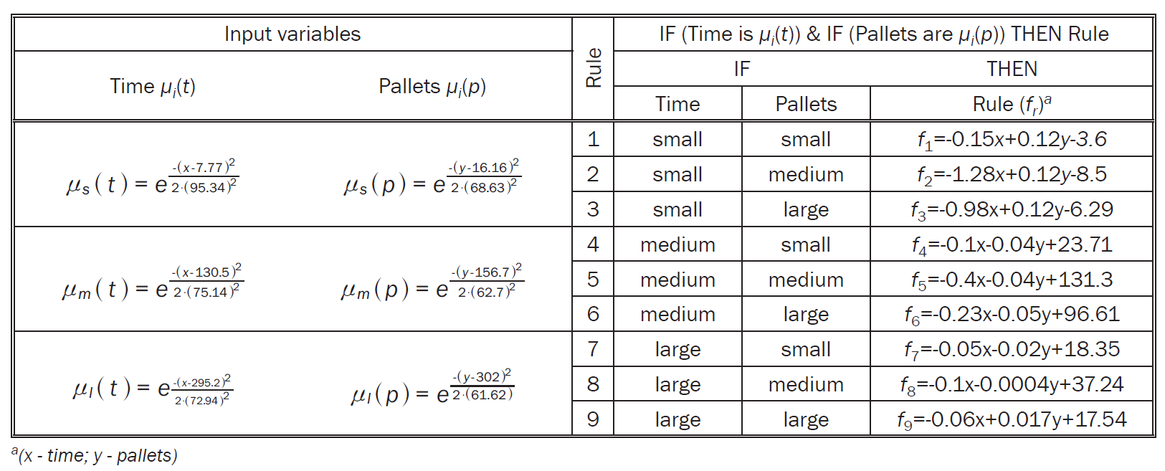
Pilotna študija
Table. Fuzzy inference system in ANFIS.
Financirano s strani Evropske unije. Izražena stališča in mnenja so zgolj stališča in mnenja avtorja(-ev) in ni nujno, da odražajo stališča in mnenja Evropske unije ali Evropske izvajalske agencije za izobraževanje in kulturo (EACEA). Zanje ne moreta biti odgovorna niti Evropska unija niti EACEA.

Slide 19
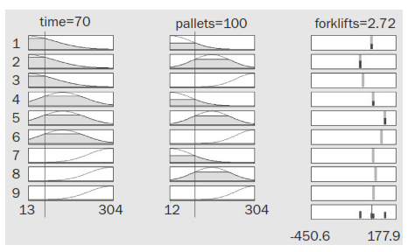
Pilotna študija
Slika. ES 1
Financirano s strani Evropske unije. Izražena stališča in mnenja so zgolj stališča in mnenja avtorja(-ev) in ni nujno, da odražajo stališča in mnenja Evropske unije ali Evropske izvajalske agencije za izobraževanje in kulturo (EACEA). Zanje ne moreta biti odgovorna niti Evropska unija niti EACEA.

Slide 20
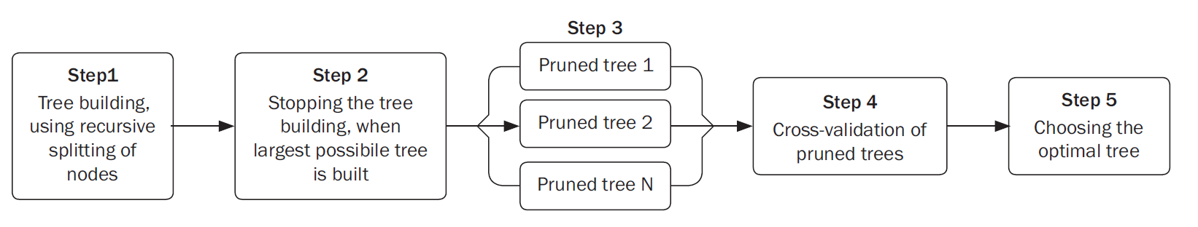
Pilotna študija
Korak 3
Obrezano drevo 1
Korak 1
Gradnja drevesa z uporabo rekurzivnega deljenja vozlišč
Korak 2
Ustavitev gradnje drevesa v trenutku ko je zgrajeno največje možno drevo
Korak 4
Navzkrižna validacija obrezanih dreves
Korak 5
Izbira optimalnega drevesa
Obrezano drevo 2
Obrezano drevo n
Slika. Metodološki koraki za izgradnjo optimalnega CART modela.
Financirano s strani Evropske unije. Izražena stališča in mnenja so zgolj stališča in mnenja avtorja(-ev) in ni nujno, da odražajo stališča in mnenja Evropske unije ali Evropske izvajalske agencije za izobraževanje in kulturo (EACEA). Zanje ne moreta biti odgovorna niti Evropska unija niti EACEA.

Slide 21
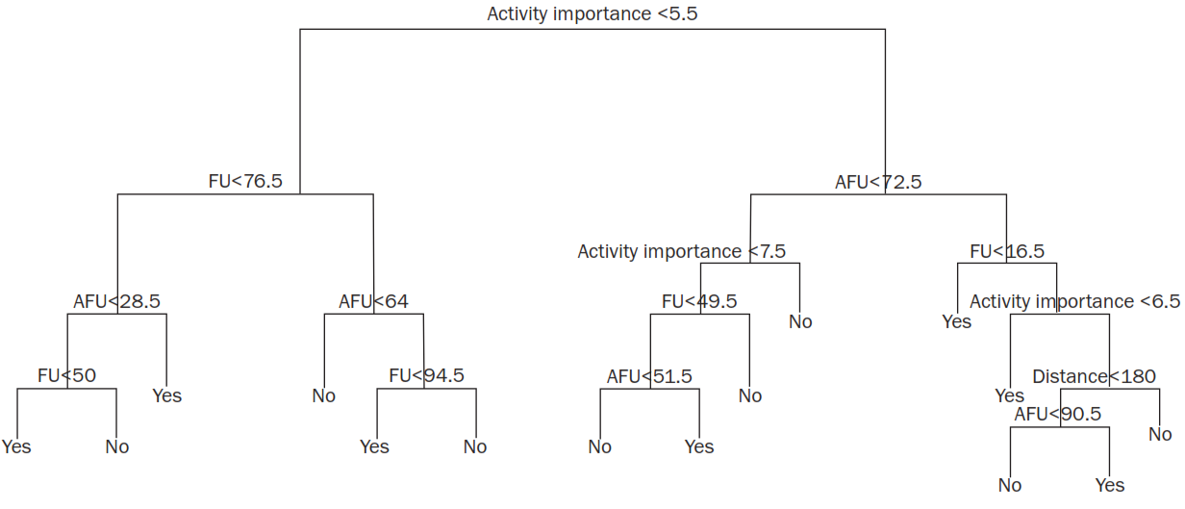
Pilotna študija
Slika. ES2
Financirano s strani Evropske unije. Izražena stališča in mnenja so zgolj stališča in mnenja avtorja(-ev) in ni nujno, da odražajo stališča in mnenja Evropske unije ali Evropske izvajalske agencije za izobraževanje in kulturo (EACEA). Zanje ne moreta biti odgovorna niti Evropska unija niti EACEA.

Slide 22
Povzetek
Uporaba UI in SU: Uporabljena v osrednjem skladišču živilske tovarne za optimizacijo delovanja viličarjev.
Podrobnosti skladišča: Upravlja 30 viličarjev in letno obdela do 350.000 palet.
Trenutni proces: Odločitve sprejemajo managerji ročno, kar je pod stresom lahko nagnjeno k napakam.
Rešitev: Implementacija sistema za podporo odločanju (DSS) z algoritmi strojnega učenja.
Funkcija DSS: Ponuja podatkovno podprta priporočila za optimalno razporeditev viličarjev.
Prednosti: Izboljša učinkovitost,zmanjša napačno razporeditev virov, zmanjša operativne motnje.
Financirano s strani Evropske unije. Izražena stališča in mnenja so zgolj stališča in mnenja avtorja(-ev) in ni nujno, da odražajo stališča in mnenja Evropske unije ali Evropske izvajalske agencije za izobraževanje in kulturo (EACEA). Zanje ne moreta biti odgovorna niti Evropska unija niti EACEA.

Slide 23
Hvala za vašo pozornost
Financirano s strani Evropske unije. Izražena stališča in mnenja so zgolj stališča in mnenja avtorja(-ev) in ni nujno, da odražajo stališča in mnenja Evropske unije ali Evropske izvajalske agencije za izobraževanje in kulturo (EACEA). Zanje ne moreta biti odgovorna niti Evropska unija niti EACEA.

